Slide 1
СОВРЕМЕННЫЕ ПРОБЛЕМЫ
ДЕТСКОГО ТЕЛЕВИДЕНИЯ

Slide 2
СОДЕРЖАНИЕ ЗАРУБЕЖНЫХ МУЛЬТФИЛЬМОВ
НЕ УЧИТЫВАЕТ:
Воспитательные традиции
Культурные традиции
Научные традиции

Slide 3
«ЧЕМ БЫ ДИТЯ НИ ТЕШИЛОСЬ,
ЛИШЬ БЫ ОНО НЕ ПЛАКАЛО….»
Новое поколение россиян называют «экранным поколением», основное время они проводят перед экранами телевизоров и мониторов.
Факторы, ухудшающие социализацию современного ребенка:
Высокая занятость родителей.
Распад семейных связей.
«Вынос» воспитательных функций за пределы детских образовательных учреждений.
Социальное и экономическое расслоение населения
Повышение заболеваний среди детей дошкольного возраста

Slide 4
АНАЛИЗ РОССИЙСКИХ ТЕЛЕПРОГРАММ ДЛЯ ДЕТЕЙ:
нарастание развлекательных программ для детей в возрасте от 3 до 12 лет;
в образовательных программах прослеживается тенденция к реализации принципа когнитивного развития над личностным.

Slide 5
АНАЛИЗ ЭТАПОВ ТЕЛЕПРОИЗВОДСТВА ДЛЯ ДЕТЕЙ
В НАШЕЙ СТРАНЕ:
1) начальный этап (30-50 гг. XX в.): разрабатывалась концепция отдельных праздничных программ для детей;
2) выработка концепций систематического вещания для детей (60-е г. XX в.);
3) массовое производство детских программ просветительского, идеологического, образовательного характера (70- 80е г. XX в.);
4) резкий спад телевизионного производства, создание дискуссионных программ для детей (80-90е г. XX в.);
5) появление специализированных детских каналов (1999 г.).

Slide 6
Быстрый рост производства телепрограмм для детей не сопровождается повышением качества, используемых передач.
Основной объем телевещания для детей составляют:
45% видеосюжеты (мультфильмы, фильмы) иностранного производства;
25% российские мультфильмы;
15% мультфильмы и экранизация сказок советского периода
15% познавательные передачи

Slide 7
Федеральный закон от 29.12.2010 N 436-ФЗ
(ред. от 01.05.2019) "О защите детей от информации, причиняющей вред их здоровью и развитию»
Статья 2. Основные понятия, используемые в настоящем Федеральном законе
1) доступ детей к информации - возможность получения и использования детьми свободно распространяемой информации;
2) знак информационной продукции - графическое и (или) текстовое обозначение информационной продукции в соответствии с классификацией информационной продукции, предусмотренной частью 3 статьи 6 настоящего Федерального закона;
… 4) информационная безопасность детей - состояние защищенности детей, при котором отсутствует риск, связанный с причинением информацией вреда их здоровью и (или) физическому, психическому, духовному, нравственному развитию;
… 6) информационная продукция для детей - информационная продукция, соответствующая по тематике, содержанию и художественному оформлению физическому, психическому, духовному и нравственному развитию детей;
… 9) классификация информационной продукции - распределение информационной продукции в зависимости от ее тематики, жанра, содержания и художественного оформления по возрастным категориям детей в порядке, установленном настоящим Федеральным законом;
…13) эксперт - лицо, отвечающее требованиям настоящего Федерального закона и привлекаемое для проведения экспертизы информационной продукции и дачи экспертного заключения или осуществления классификации информационной продукции и проведения ее экспертизы.

Slide 8
1. Классификация информационной продукции осуществляется ее производителями и (или) распространителями самостоятельно (в том числе с участием эксперта, экспертов и (или) экспертных организаций, отвечающих требованиям статьи 17 настоящего Федерального закона) до начала ее оборота на территории Российской Федерации.(в ред. Федерального закона от 28.07.2012 N 139-ФЗ)
2. При проведении исследований в целях классификации информационной продукции оценке подлежат:
1) ее тематика, жанр, содержание и художественное оформление;
2) особенности восприятия содержащейся в ней информации детьми определенной возрастной категории;
3) вероятность причинения содержащейся в ней информацией вреда здоровью и (или) развитию детей.
3. Классификация информационной продукции осуществляется в соответствии с требованиями настоящего Федерального закона по следующим категориям информационной продукции:(в ред. Федерального закона от 28.07.2012 N 139-ФЗ)
1) информационная продукция для детей, не достигших возраста шести лет;
2) информационная продукция для детей, достигших возраста шести лет;
3) информационная продукция для детей, достигших возраста двенадцати лет;
4) информационная продукция для детей, достигших возраста шестнадцати лет;
5) информационная продукция, запрещенная для детей (информационная продукция, содержащая информацию, предусмотренную частью 2 статьи 5 настоящего Федерального закона).
4. Классификация информационной продукции, предназначенной и (или) используемой для обучения и воспитания детей в организациях, осуществляющих образовательную деятельность по реализации основных общеобразовательных программ, образовательных программ среднего профессионального образования, дополнительных общеобразовательных программ, осуществляется в соответствии с настоящим Федеральным законом и законодательством об образовании.(часть 4 в ред. Федерального закона от 02.07.2013 N 185-ФЗ)

Slide 9
Статья 7. Информационная продукция для детей, не достигших возраста шести лет
К информационной продукции для детей, не достигших возраста шести лет, может быть отнесена информационная продукция, содержащая информацию, не причиняющую вреда здоровью и (или) развитию детей (в том числе информационная продукция, содержащая оправданные ее жанром и (или) сюжетом эпизодические ненатуралистические изображение или описание физического и (или) психического насилия (за исключением сексуального насилия) при условии торжества добра над злом и выражения сострадания к жертве насилия и (или) осуждения насилия).
Статья 8. Информационная продукция для детей, достигших возраста шести лет
К допускаемой к обороту информационной продукции для детей, достигших возраста шести лет, может быть отнесена информационная продукция, предусмотренная статьей 7 настоящего Федерального закона, а также информационная продукция, содержащая оправданные ее жанром и (или) сюжетом:
1) кратковременные и ненатуралистические изображение или описание заболеваний человека (за исключением тяжелых заболеваний) и (или) их последствий в форме, не унижающей человеческого достоинства;
2) ненатуралистические изображение или описание несчастного случая, аварии, катастрофы либо ненасильственной смерти без демонстрации их последствий, которые могут вызывать у детей страх, ужас или панику;
3) не побуждающие к совершению антиобщественных действий и (или) преступлений эпизодические изображение или описание этих действий и (или) преступлений при условии, что не обосновывается и не оправдывается их допустимость и выражается отрицательное, осуждающее отношение к лицам, их совершающим.

Slide 10
КТО ПРОВОДИТ ​ЭКСПЕРТИЗУ ИНФОРМАЦИОННОЙ ПРОДУКЦИИ?
Федеральный закон от 29.12.2010 N 436-ФЗ (ред. от 01.05.2019) "О защите детей от информации, причиняющей вред их здоровью и развитию" (с изм. и доп., вступ. в силу с 29.10.2019)
Статья 17. Общие требования к экспертизе информационной продукции (в ред. Федерального закона от 28.07.2012 N 139-ФЗ)
1. Экспертиза информационной продукции проводится экспертом, экспертами и (или) экспертными организациями, аккредитованными уполномоченным Правительством Российской Федерации федеральным органом исполнительной власти, по инициативе органов государственной власти, органов местного самоуправления, юридических лиц, индивидуальных предпринимателей, общественных объединений, граждан на договорной основе. В случае несогласия с результатами проведенной экспертизы информационной продукции заинтересованное лицо вправе оспорить экспертное заключение в судебном порядке.
2. Уполномоченный Правительством Российской Федерации федеральный орган исполнительной власти осуществляет в установленном им порядке аккредитацию экспертов и экспертных организаций на право проведения экспертизы информационной продукции, включая выдачу аттестатов аккредитации, приостановление или прекращение действия выданных аттестатов аккредитации, ведение реестра аккредитованных экспертов и экспертных организаций и контроль за деятельностью аккредитованных им экспертов и экспертных организаций.
3. Сведения, содержащиеся в реестре аккредитованных экспертов и экспертных организаций, являются открытыми и доступными для ознакомления с ними любых физических лиц и юридических лиц, за исключением случаев, если доступ к таким сведениям ограничен в соответствии с федеральными законами.
4. Уполномоченный Правительством Российской Федерации федеральный орган исполнительной власти размещает в информационно-телекоммуникационной сети "Интернет" на своем официальном сайте сведения из реестра аккредитованных экспертов и экспертных организаций.

Slide 11
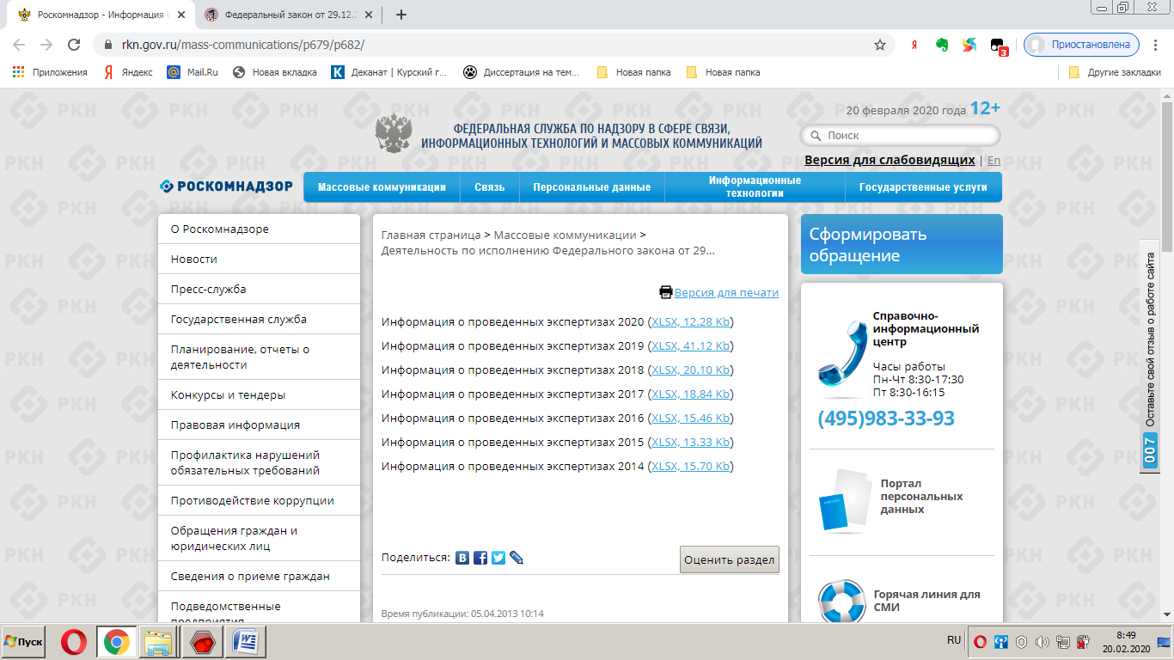
Пример

Slide 12
ВАЖНО!!!
Данная экспертиза - самостоятельный вид экспертиз и она не относится
к психологической, педагогической и лингвистической,
в связи с чем не следует их путать.

Slide 13
В большинстве случаев, психологи привлекаются для консультаций по отдельным вопросам на стадии телевизионного производства или для внешней экспертной оценки программ, которые уже допущены к эфиру.
«…Возрастные рамки детства размыты не только на экране, но и в жизни. Уровень инфантилизма в стране настолько высок, что для большинства семей нет внутренней проблемы раздела экранного времени: дети смотрят то, что и взрослые, а взрослые не прочь погрузиться в детский мир приключений, фантазий и волшебства…»
(кандидат психологических наук А. Маховская).

Slide 14
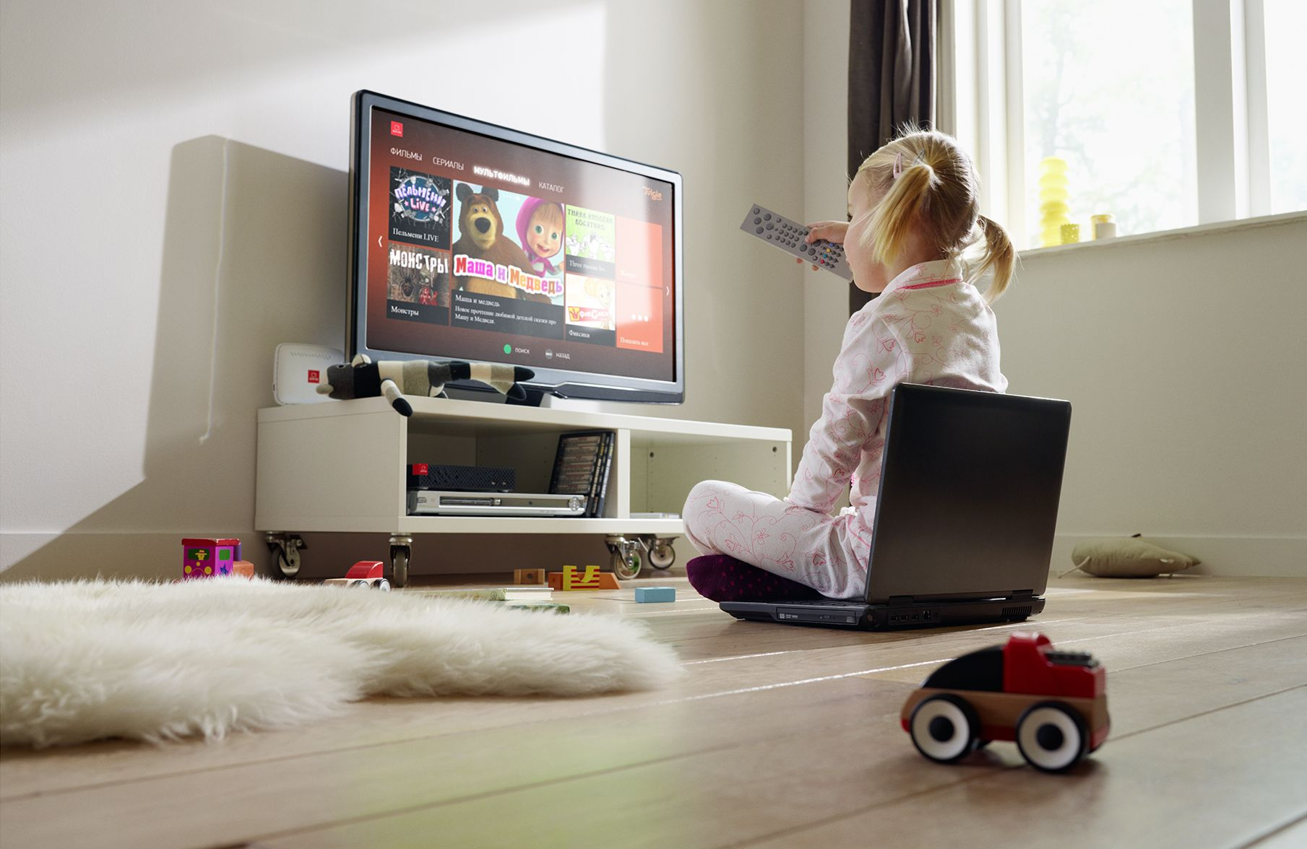
«ПЯТИМИНУТНОЕ РАЗМЫШЛЕНИЕ»:
…Чем бы дитя ни тешилось, лишь бы оно не плакало. Нервы своим родителям не теребило чтоб. Лишь бы оно не ныло, не хныкало и не вякало. Взбалмошными капризами не загоняло в гроб …. (Г.Ф. Миронов)

